Slide 1


Slide 2

শিক্ষক পরিচিতি
মোঃহারুন অর রশিদ
সহকারী শিক্ষক(গণিত)
গুথুমা চৌমুড়ী ইসলামিয়া দাখিল মাদরাসা
পরশুরাম,ফেনী ।
মোবাইলঃ ০১৭১৯-৮৪৫২০৫

Slide 3
পাঠ পরিচিতি
শ্রেণিঃ সপ্তম
বিষয়ঃ বিজ্ঞান
অধ্যায়ঃ দ্বিতীয়

Slide 4
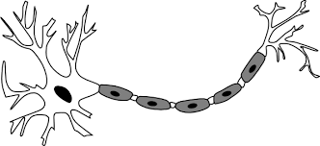

Slide 5
স্নায়ু কলা

Slide 6
শিখনফল
১। স্নায়ুকলা কী তা বলতে পারবে,
২।নিউরনের অংশগুলো চিহ্নিত করতে পারবে,
৩।স্নায়ু কলার কাজগুলো বর্ণনা করতে পারবে।

Slide 7
স্নায়ু কলা কাকে বলে ?
প্রাণীদেহের যে কলা উদ্দীপনায় সাড়া দিয়ে উপযুক্ত প্রতিবেদন সৃষ্টি করতে পারে তাকে স্নায়ুকলা বা নার্ভ টিস্যু বলে। স্নায়ুকলার একক হচ্ছে নিউরন।

Slide 8

চল একটি ভিডিও দেখি-

Slide 9
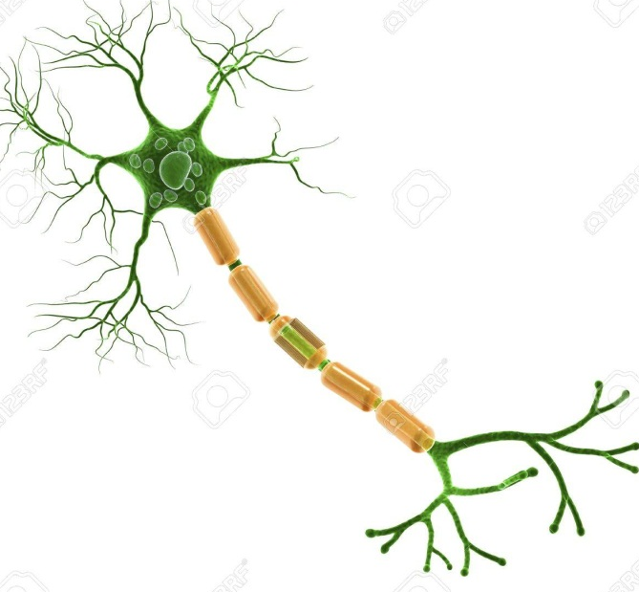
জোড়ায় কাজ
নিউরনের বিভন্ন অংশ চিহ্নিত কর।

Slide 10
মূল্যায়ণ
১।স্নায়ু কলা কাকে বলে?
২।নিউরনের তিনটি অংশের নাম বল?
৩।কোন কলা স্মৃতি ধারন করে?

Slide 11
বাড়ির কাজ-
নিউরনের চিহ্নিত চিত্র অঙ্কন করে আনবে।

Slide 12


